Slide 1
Bài 22: TÍNH THEO PHƯƠNG TRÌNH HÓA HỌC
I. Bằng cách nào tìm được khối lượng chất tham gia và sản phẩm?
m
m= n. M (g)
n = (mol)
M
II. Bằng cách nào tìm được thể tích chất khí tham gia và sản phẩm?
V_{khí (đktc)}= n. 22,4
V _{khí (đktc)}
n _{khí} =
22,4

Slide 2
Bài 22: TÍNH THEO PHƯƠNG TRÌNH HÓA HỌC
II. Bằng cách nào tìm được thể tích chất khí tham gia và sản phẩm?
Bài 1: Đốt cháy hoàn toàn 16,8 (g) bột sắt trong bình đựng V lít khí oxi (O₂), sau phản ứng thu được oxit sắt từ (Fe₃O₄). Tính:
a/ Vo₂ (đo ở đktc) đã tham gia phản ứng.
b/ Khối lượng (Fe₃O₄) thu được.
GIẢI
n_{Fe} = m/M=16,8 / 56 = 0,3 mol
tº
Viết PTHH: 3Fe + 2O₂ → Fe₃O₄
Tóm tắt:
Tỉ lệ:
Mol:
3
2
1
_{m}
0,3 mol
0,2 mol
0,1 mol
Cho
Fe
= 16,8 g
tº
V = 0,2 . 22,4 = 4,48 lít
Fe + O₂ →
Oxi
Tính:
a/V_{Oxi}
= ?
m = 0,1 . 232 = 23,2 g
= ?
Fe₃O₄
b/m
Fe₃O₄

Slide 3
Bài 22: TÍNH THEO PHƯƠNG TRÌNH HÓA HỌC
Bài 2: Cho sơ đồ phản ứng:
CH₄ + O₂ → CO₂ + H₂O
Đốt cháy hoàn toàn 1,12 lít khí CH₄. Tính thể tích khí oxi cần dùng và thể tích khí CO₂ tạo thành. (thể tích các khí đo ở đktc).
GIẢI
tº
nCH₄ = 1,12 : 22,4 = 0,05 (mol)
Phương trình hóa học:
CH₄ + 2O₂ CO₂ + 2H₂O
tº
Tỉ lệ: 1 2 1
Mol: 0,05 → 0,1 → 0,05
TÓM TẮT
=> Vo₂ = no₂.22,4 = 0,1. 22,4 = 2,24 (l)
Vco₂ = nCo₂.22,4 = 0,05. 22,4 = 1,12 (l)
m_{C} = 24 g
CH₄ + O_{2 →}
Cho
Tìm
VO2 = ?
VCO2 = ?

Slide 4
Bài 22: TÍNH THEO PHƯƠNG TRÌNH HÓA HỌC
Bài 4: Cho sơ đồ phản ứng: C + O₂ → CO_{2.}
Hãy tìm thể tích khí oxi (đktc) cần dùng
để đốt cháy hoàn toàn 24 (g) cacbon (C).
A. 11,2 lít
Giải thích:
Chính xác
n_{C} = 24:12 = 2(mol)
Sai rồi
B. 22,4 lít
Phương trình phản ứng:
C + O₂ CO₂
C. 33,6 lít
tº
Tỉ lệ: 1 1 1
Mol: 2 2 2
D. 44,8 lít
=> Vo₂ = nO₂ .22,4 = 2 .22,4 = 44,8 (l)
Cho: C = 12, O = 16

Slide 5
Bài 22: TÍNH THEO PHƯƠNG TRÌNH HÓA HỌC
Câu 5: Cho 16,25 gam Zn tác dụng vừa đủ với dung dịch H₂SO₄ theo phương trình:
Zn + H₂SO₄→ ZnSO₄ + H₂
Thể tích khí H₂ thoát ra ở đktc là:
A. 5,6 lít
B.11,2 lít
C. 16,8 lít
D. 2,24 lít
n_{Zn} = 16,25 / 65 = 0,25 mol
Zn + H₂SO₄→ ZnSO₄ + H₂
n = n_{Zn} = 0,25 mol
→ V = 0,25 . 22,4 = 5,6 lit
H₂
H₂
Cho: Zn = 65 , H= 1. S= 32, )= 16

Slide 6
Bài 22: TÍNH THEO PHƯƠNG TRÌNH HÓA HỌC
Câu 6. Đốt cháy hoàn toàn kim loại đồng trong 3,36 lít khí oxy (đkc). Hỏi có bao nhiêu gam đồng II oxit (CuO) tạo thành?
A. 16 gam
Chính xác
Sai rồi
B. 4 gam
C. 24 gam
D. 8 gam
Cho: Cu = 64, O = 16

Slide 7




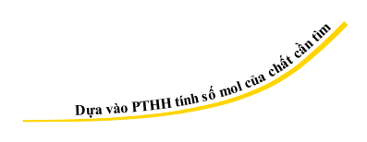







Slide 8
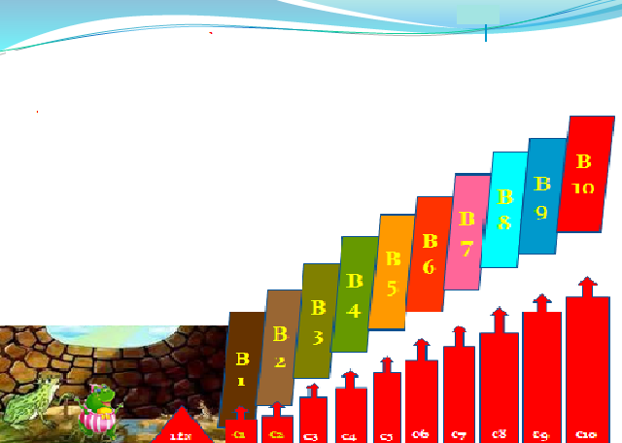
Hướng dẫn tự học
Ôn tập các công thức chuyển đổi giữa khối lượng , thể tích và lượng chất.
Làm các bài tập SGK trang 75.
Xem trước bài 23: Luyện tập 4

